Slide 1
প্রিয় ছাত্রছাত্রীবৃন্দ স্বাগত জানাচ্ছি
হিরালাল রায়
B. Sc. Ag. MS in Agronomy (BAU)
প্রভাষক (কৃষি)
নশিপুর হাইস্কুল এন্ড কলেজ, দিনাজপুর।

Slide 2
আলোচ্য বিষয়:
মাছ কি?
মাছ খাওয়া জরুরী কেন?
মাছের পরিচিতি ?

Slide 3
লিখন ফল:
মাছ ও মৎস্যজাত প্রাণী সম্পর্কে বলতে পারবে।
মাছ খাওয়ার প্রয়োজনীয়তা বলতে পারবে।
বিভিন্ন মাছের প্রজাতি চিনতে পারবে।

Slide 4
চল জানতে চেষ্টা করি-
মাছ কি
“মাছ” শীতল রক্ত বিশিষ্ট জলজ মেরুদণ্ডী প্রাণী যারা পাখনার সাহয্যে সাঁতার কাটে এবং ফুলকার সাহায্য শ্বাস-প্রশ্বাস চালায়। যেমন- রুই, কাতলা, মৃগেল, ইলিশ ইত্যাদি।

Slide 5
মৎস্য বলতে কেবলমাত্র শীতলরক্ত বিশিষ্ট জলজ মেরুদণ্ডী প্রাণী বোঝায় যাদের জলজ শ্বসনের জন্য ফুলকা এবং সাঁতার কাটার জন্য জোড়-বিজোড় পাখনা রয়েছে। মৎস্য “মাছ”, “মীন” ইত্যাদি নামেও পরিচিত।

Slide 6
মাৎস্য কি
মাছ ও অন্যান্য অর্থনৈতিক গুরুত্ব সম্পন্ন জলজ প্রাণীর দল (Group) মাৎস্য হিসেবে বিবেচিত হয়ে থাকে। যেমন মাছ, চিংড়ি, কচ্ছপ ইত্যাদিকে সম্মিলিতভাবে মাৎস্য বলা হয়।

Slide 7
তোমরা কি জান- মাছ খেলে কি হয়?
সমগ্র বিশ্বে মাছ খাওয়ার প্রচলন আছে। তবে বাঙালি একটু মাছ খাওয়ার দিক দিয়ে এগিয়ে। খুবই পুরাতন একটা কথা যেটা আমরা সবাই জানি, মাছে-ভাতে বাঙালি। ভাত আর মাছ বাঙালির প্রতিদিনের সঙ্গী। বাঙালির খাওয়ার পাতে এক টুকরো মাছ প্রতিদিন চাই-ই-চাই।

Slide 8
বড় মাছের পাশাপাশি ছোট মাছেও রয়েছে অনেক পুষ্টি উপাদান। মলা, ঢেলা, চাঁদা, ছোট পুঁটি, ছোট চিংড়ি, কাচকি ইত্যাদি জাতীয় মাছ স্বাস্থ্যের জন্য খুব উপকারী। এইজন্য ছোট মাছ স্বল্প পরিমাণ হলেও খাওয়া ভালো।

Slide 9
আমরা কি সব ধরনের মাছ চিনতে পারি? চলো চেষ্টা করি-

Slide 10
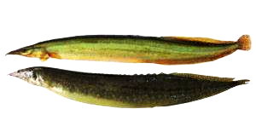
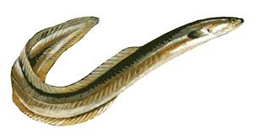
বাইম মাছ
সবথেকে স্বাস্থ্যকর খাবারগুলির মধ্যে অন্যতম হলো মাছ। এটি প্রোটিন এবং ভিটামিন “ডি” এর মতো গুরুত্বপূর্ণ পুষ্টি উপাদানের দ্বারা পরিপূর্ণভাবে ক্যান্সার থেকে।

Slide 11
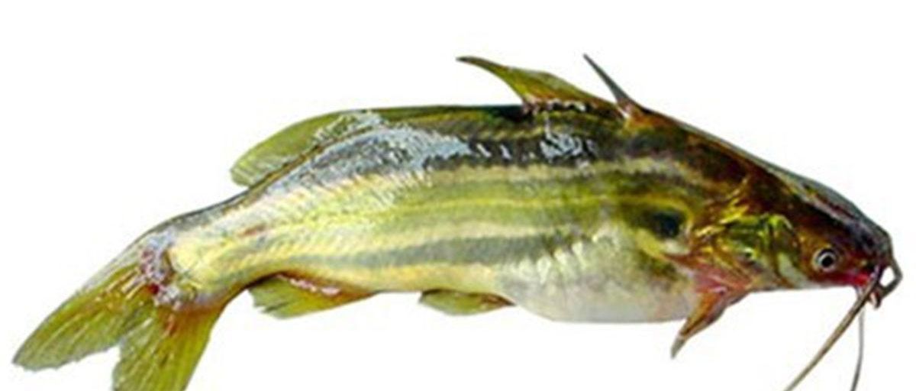
টেংরা মাছ
মাছ ওমেগা-3 ফ্যাটি অ্যাসিডসমৃদ্ধ। যেটা আমাদের শরীর এবং মস্তিষ্কের জন্য অবিশ্বাস্যভাবে গুরুত্বপূর্ণ।

Slide 12
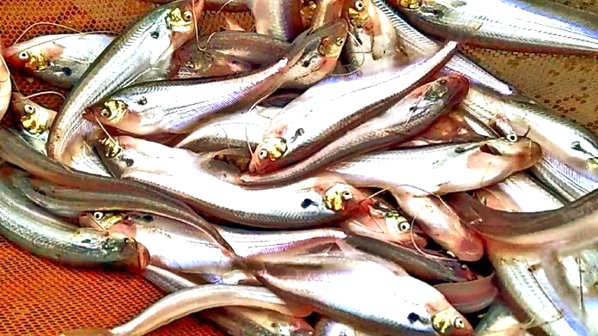
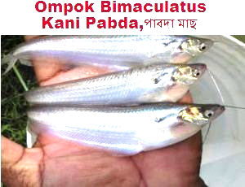
পাবদা মাছ
আমেরিকান হার্ট এ্যাসোসিয়েশনের মতে সপ্তাহে অন্তত ২ সারভিং (পিচ) মাছ খাওয়া উচিত।

Slide 13
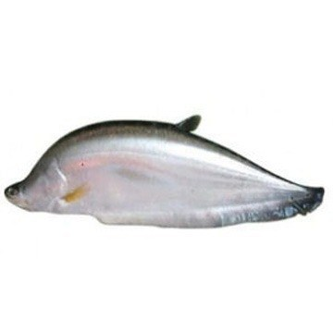
চিতল মাছ
হার্ট অ্যাটাক এবং স্ট্রোকের ঝুঁকি কমায়:
মাছ হার্টের জন্য সব থেকে-স্বাস্থ্যকর খাবারগুলির মধ্যে একটি।

Slide 14
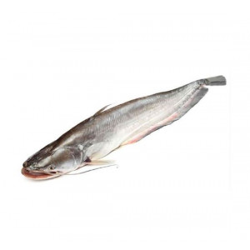
বোয়াল মাছ
অনেক বড় পর্যবেক্ষণ গবেষণায় দেখা যায় যে, যারা নিয়মিত মাছ খান তাদের হার্ট অ্যাটাক, স্ট্রোক এবং হার্টের রোগের কারণে মৃত্যুর ঝুঁকি কম থাকে।

Slide 15
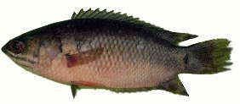
দেশী কৈ মাছ
মার্কিন যুক্তরাষ্ট্রে ৪০,০০০ এরও বেশি পুরুষের এক সমীক্ষায় দেখা গেছে, যারা নিয়মিত এক সপ্তাহ ধরে মাছ খেয়েছিলেন তাদের হার্টের রোগের ঝুঁকি ১৫% কম ছিল।

Slide 16
ভিটামিন “ডি” এর উৎস:
ন্যাশনাল ইনস্টিটিউটস অফ হেলথের তথ্য অনুসারে, মাছে ভিটামিন “ডি” বেশি যা হাড়ের স্বাস্থ্য এবং বৃদ্ধির জন্য ক্যালসিয়াম শোষণের জন্য উপকারী।
চেং মাছ
টাকি মাছ

Slide 17
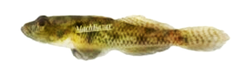
মস্তিষ্কের জন্য ভালো:
অনেক পর্যবেক্ষণমূলক গবেষণায় দেখা গেছে যেসব লোকেরা বেশি মাছ খান তাদের মানসিক অবনতির হার কম হয়।
বাইল্লা মাছ
বেলে মাছ

Slide 18
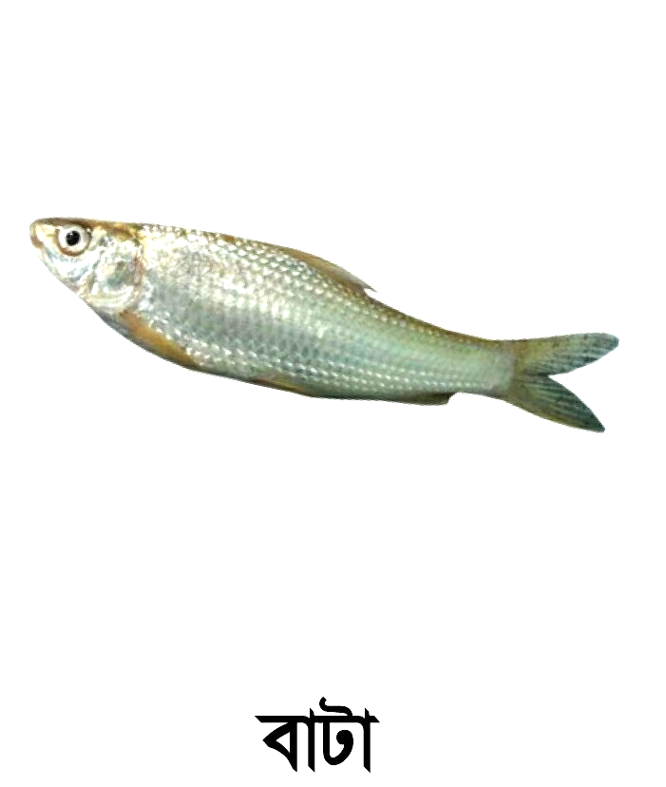
গবেষণাগুলি আরও প্রকাশ করে যে, যারা প্রতি সপ্তাহে মাছ খান তাদের মস্তিষ্কের প্রধান কার্যকরী টিস্যু অনেক সক্রিয় থাকে।

Slide 19
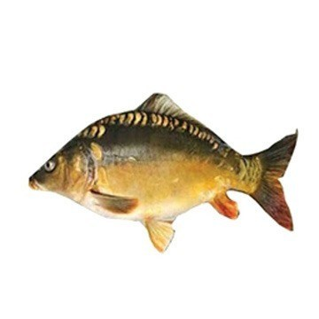
হতাশা দূর করতে পারে:
গবেষণায় দেখা গেছে যে ব্যক্তিরা নিয়মিত মাছ খান তাদের হতাশার সম্ভাবনা খুব কম থাকে। ওমেগা-3 ফ্যাটি অ্যাসিড হতাশার বিরুদ্ধে লড়াই করতে পারে।
জাপানি রুই মাছ

Slide 20
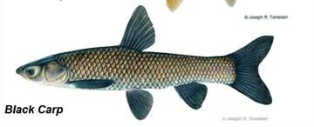
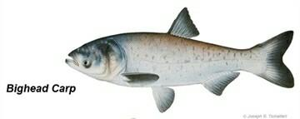
মাছ খাওয়ার ফলে রিউমাটয়েড (rheumatoid) আর্থ্রাইটিস এবং একাধিক স্ক্লেরোসিস (sclerosis) হওয়ার ঝুঁকিও কমে যেতে পারে।

Slide 21
বাচ্চাদের হাঁপানি কমায়:
মাছ বাচ্চাদের হাঁপানি রোধে সহায়তা করতে পারে। অধ্যয়নগুলি দেখায় যে, নিয়মিত মাছ খাওয়ার ফলে শিশুদের মধ্যে হাঁপানির ২৪% ঝুঁকি কমে।

Slide 22
ক্যালসিয়ামের চাহিদা পূরণ করে:
বাড়ন্ত শিশু, গর্ভবতী মায়েদের হাড় ও দাঁত গঠনে ক্যালসিয়াম অত্যন্ত জরুরী। ছোট মাছে পর্যাপ্ত ক্যালসিয়াম রয়েছে।

Slide 23
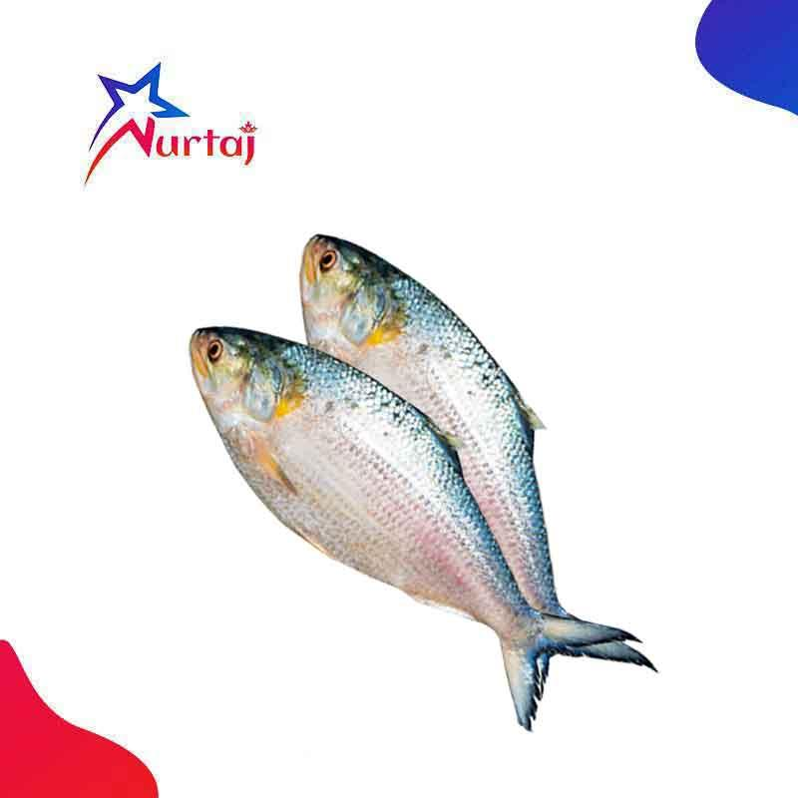
চোখের জন্য ভালো:
বয়স-সম্পর্কিত চোখের ছানি (AMD) দৃষ্টি প্রতিবন্ধকতা এবং অন্ধত্বের একটি প্রধান কারণ যা, বেশিরভাগ বয়স্ক প্রাপ্তবয়স্কদের হয়ে থাকে।মাছ এবং ওমেগা-3 ফ্যাটি অ্যাসিড এই রোগ থেকে রক্ষা করতে পারে।
ইলিশ মাছ

Slide 24
ভালো ঘুমের জন্য:
আপনার যদি ঘুমোতে সমস্যা হয় তবে বেশি করে মাছ খেতে পারেন। গবেষকদের মতে, মাছে থাকা ভিটামিন “ডি” ঘুমের জন্য সহায়তা করে।
রুই মাছ

Slide 25
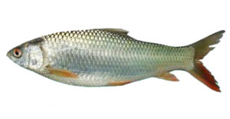
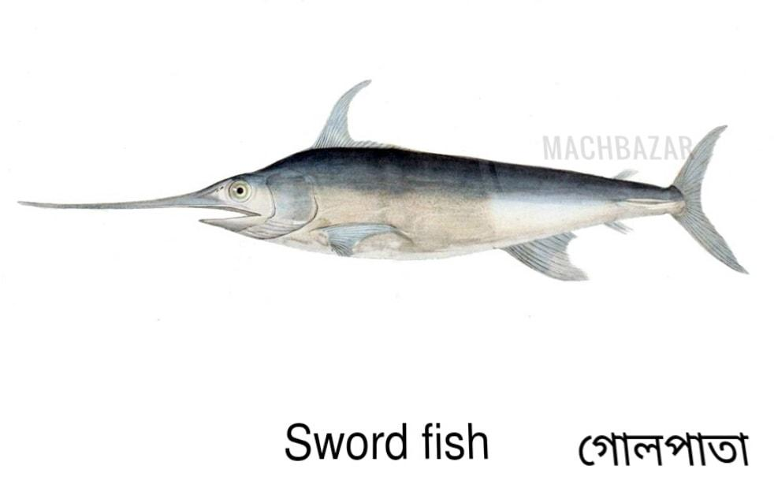
মৃগেল মাছ

Slide 26
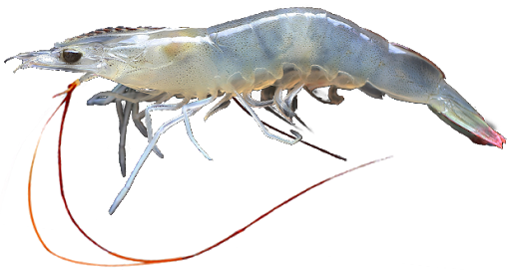
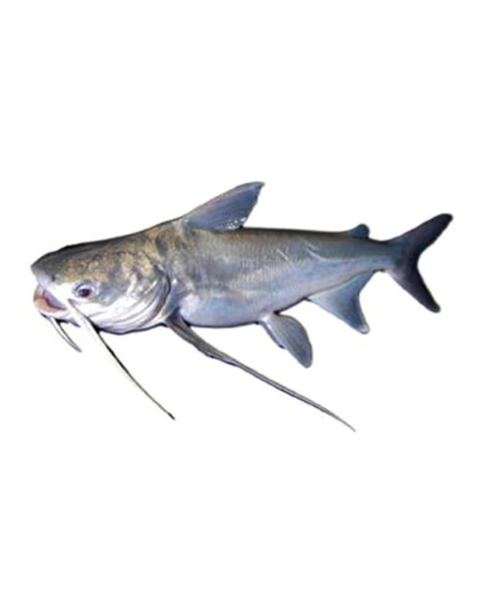
চিংড়ি মাছ
আইর মাছ

Slide 27
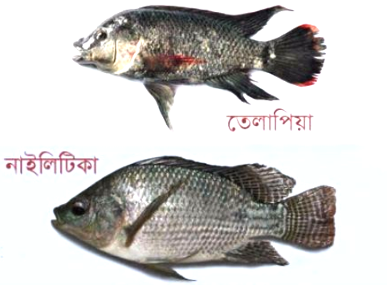
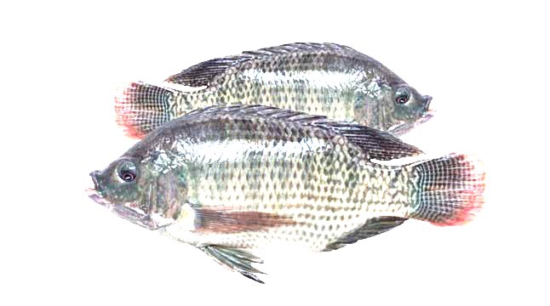

Slide 28
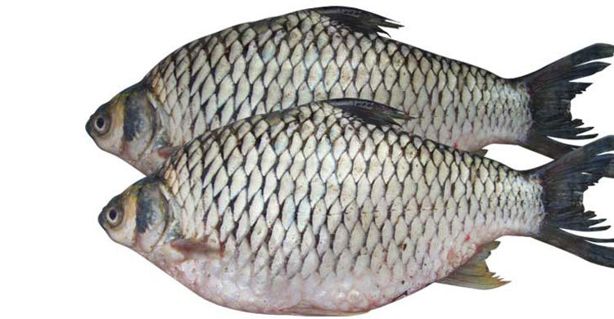
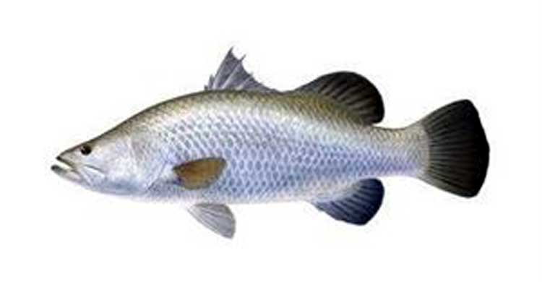
ভেটকি মাছ
থাই সরপুটি

Slide 29
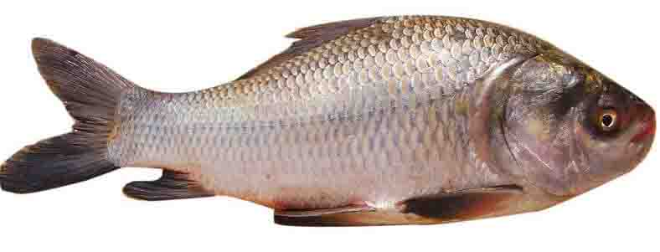
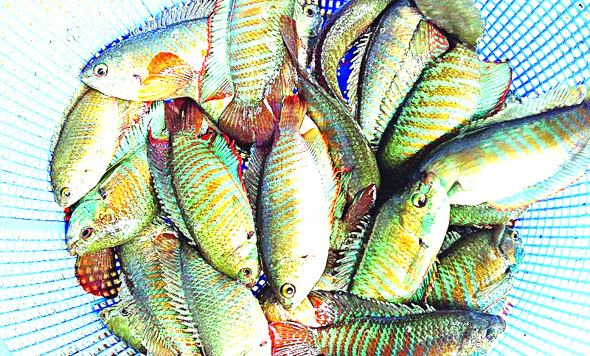
কাতলা মাছ
খোলশে মাছ

Slide 30
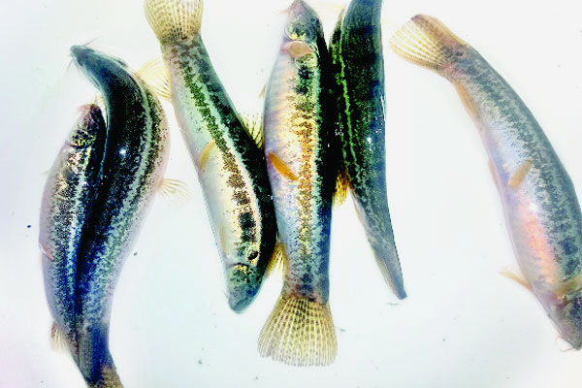
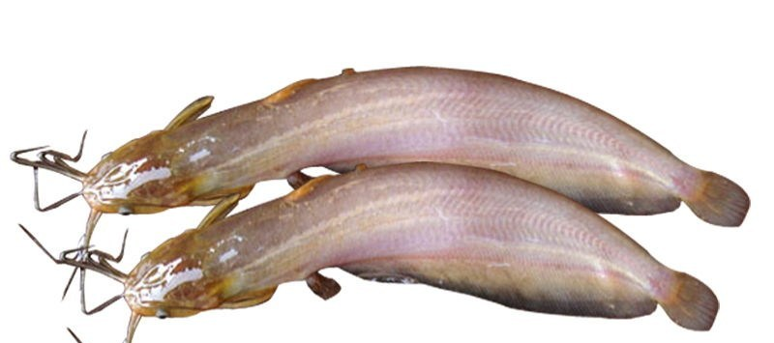
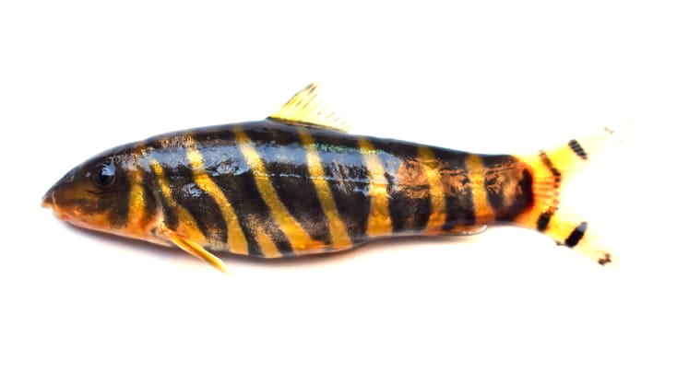
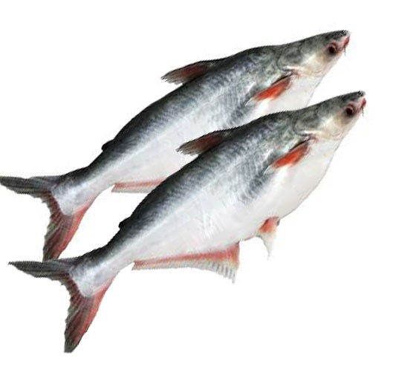
গুতুম মাছ
শিং মাছ
রানী মাছ
পাঙ্গাস মাছ

Slide 31
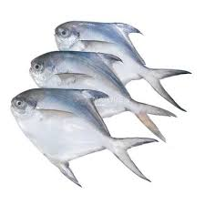
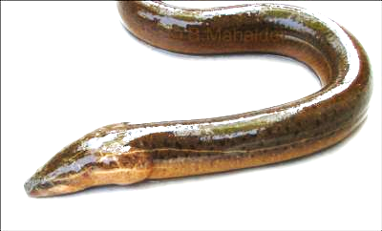
রূপচাঁদা মাছ
কুঁচিয়া মাছ

Slide 32
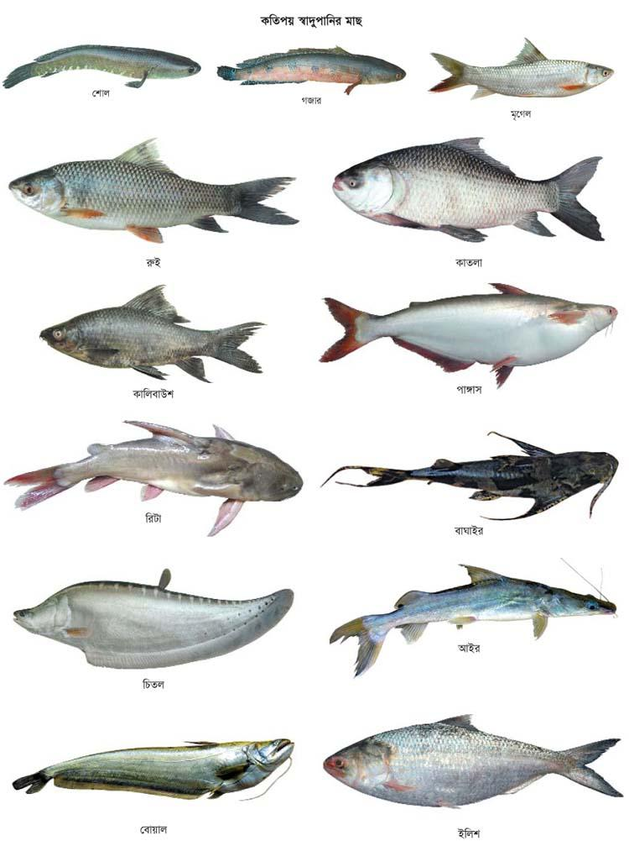

Slide 33
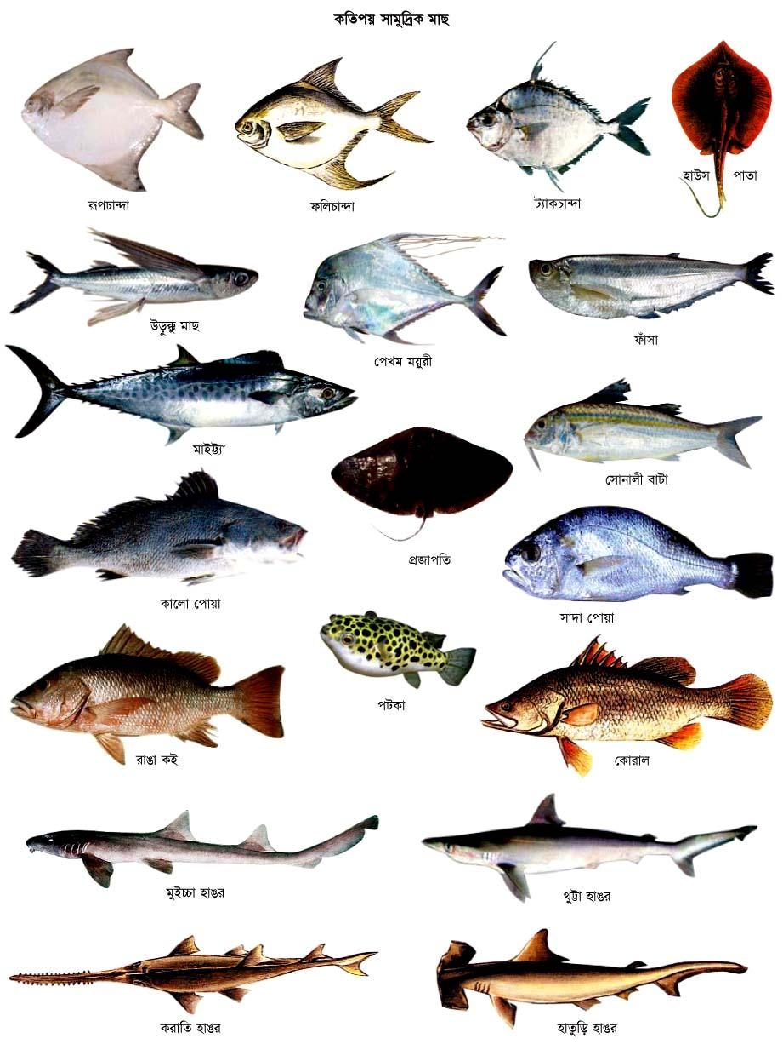

Slide 34
ধন্যবাদ সবাইকে

